Slide 1

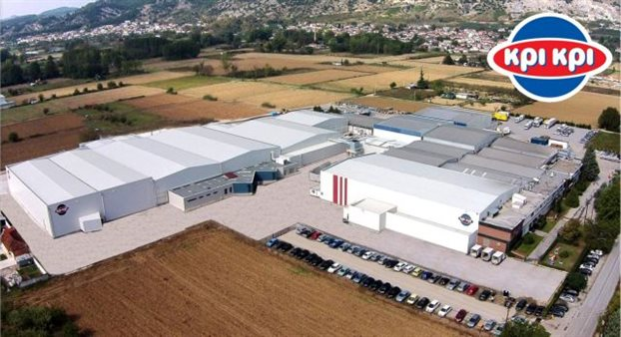
Aνακατσκευή πυρόπληκτων κτιρίων Κρι Κρι
Τσιώλης Χρήστος
Αργυρίου Αργύρης
Επιβλέπων καθηγητής:
Σους Ισαάμ
Σέρρες, Απρίλιος 2016

Slide 2
Εισαγωγή
Ιδέα της πτυχιακής ήταν η αποκατάσταση κτιρίων Κρι Κρι από την καταστροφική πυρκαγιά τον Δεκέμβρη του 2013.
Ετσι λοιπόν, με την βοήθεια των αρχιτεκτονικών προγραμμάτων Autocad 2010 και Αrchicad 2015 σχεδιάσαμε τα κτήρια και με το στατικό πρόγραμμα Autodesk Robot Structural Analysis Professional 2014 μελετήσαμε τη στατική ανάλυση του φορέα των μεταλλικών βιομηχανικών κατασκευών.

Slide 3
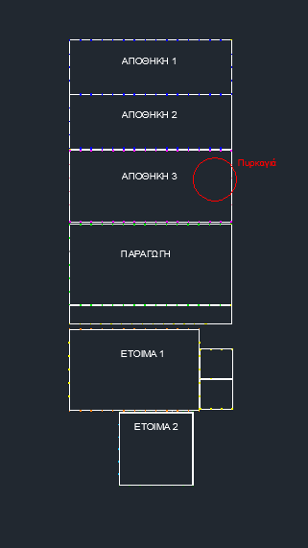
Δεκέμβρης 2013
Μια εβδομάδα μετά την ολοκλήρωση και την παράδοση της νέας παραγωγικής μονάδας ξεσπάει πυρκαγιά στην αποθήκη Νο3.

Slide 4
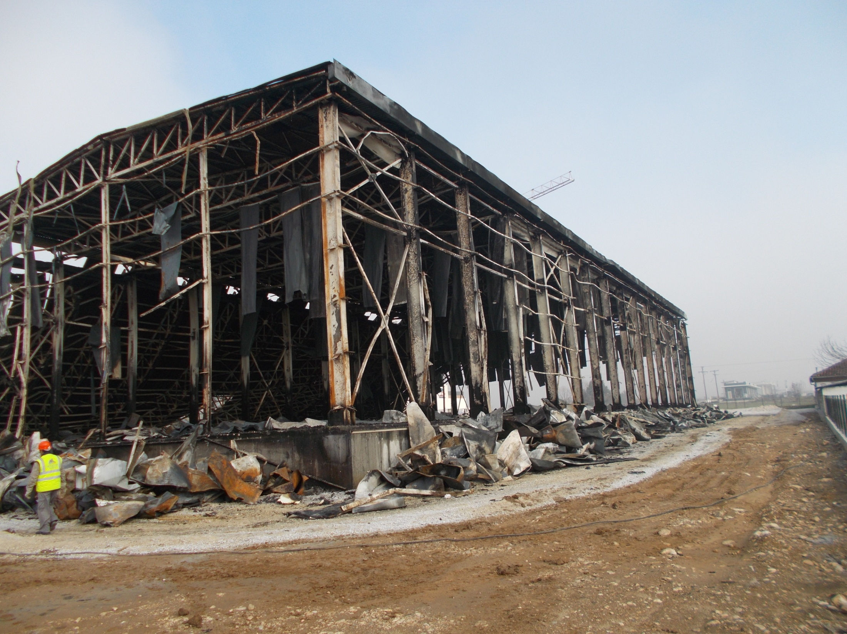
Αποθήκη1

Slide 5
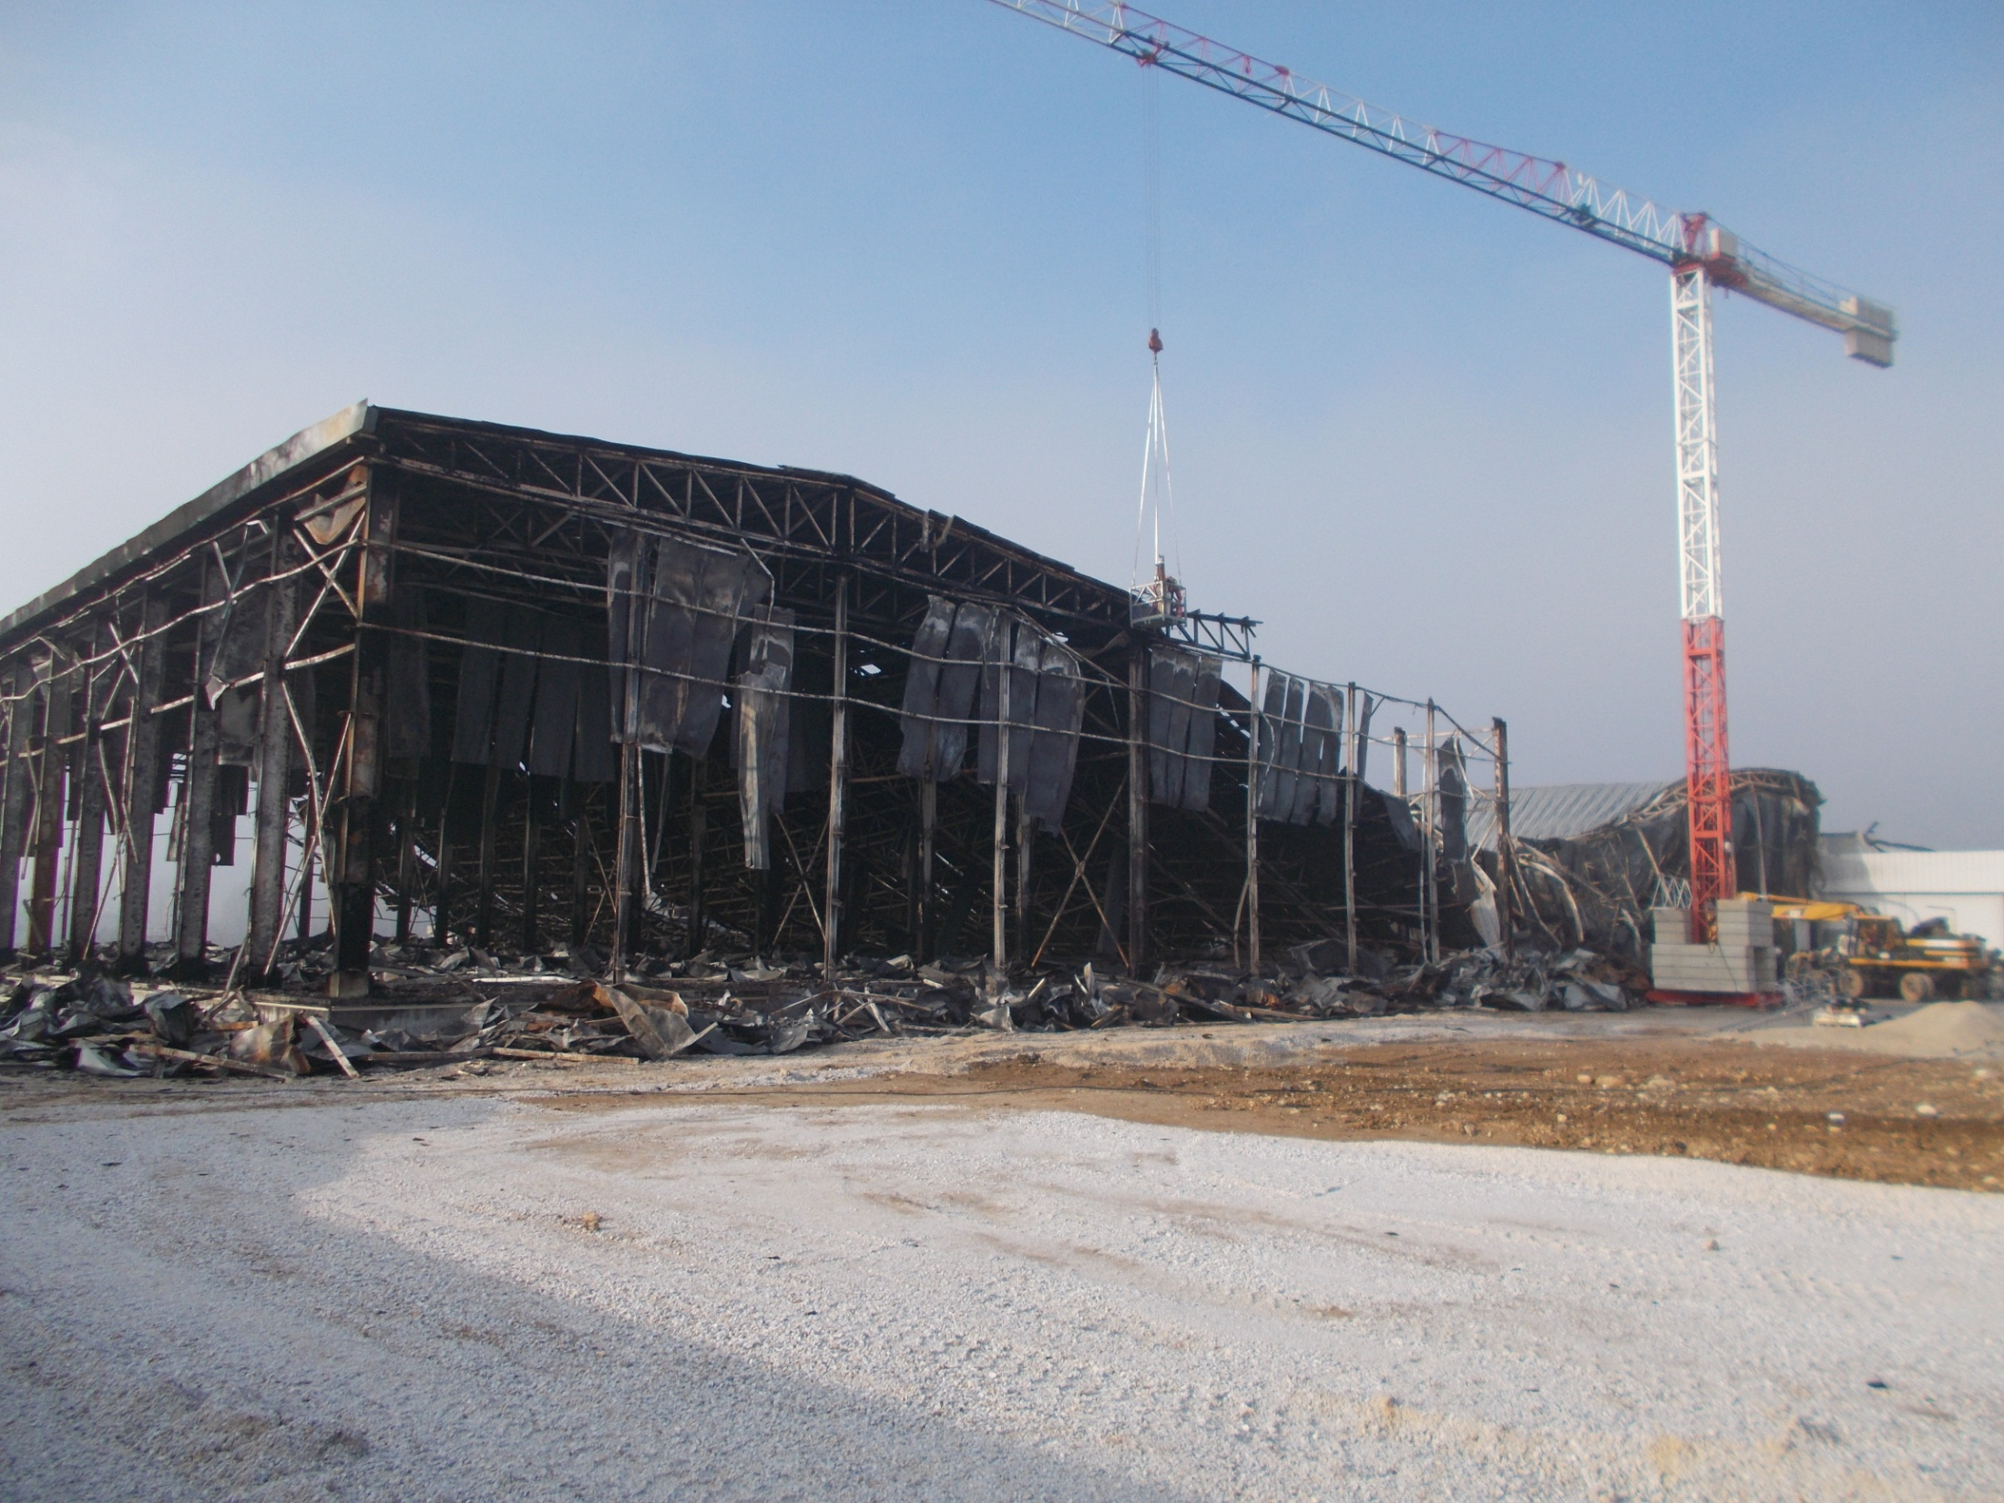

Slide 6
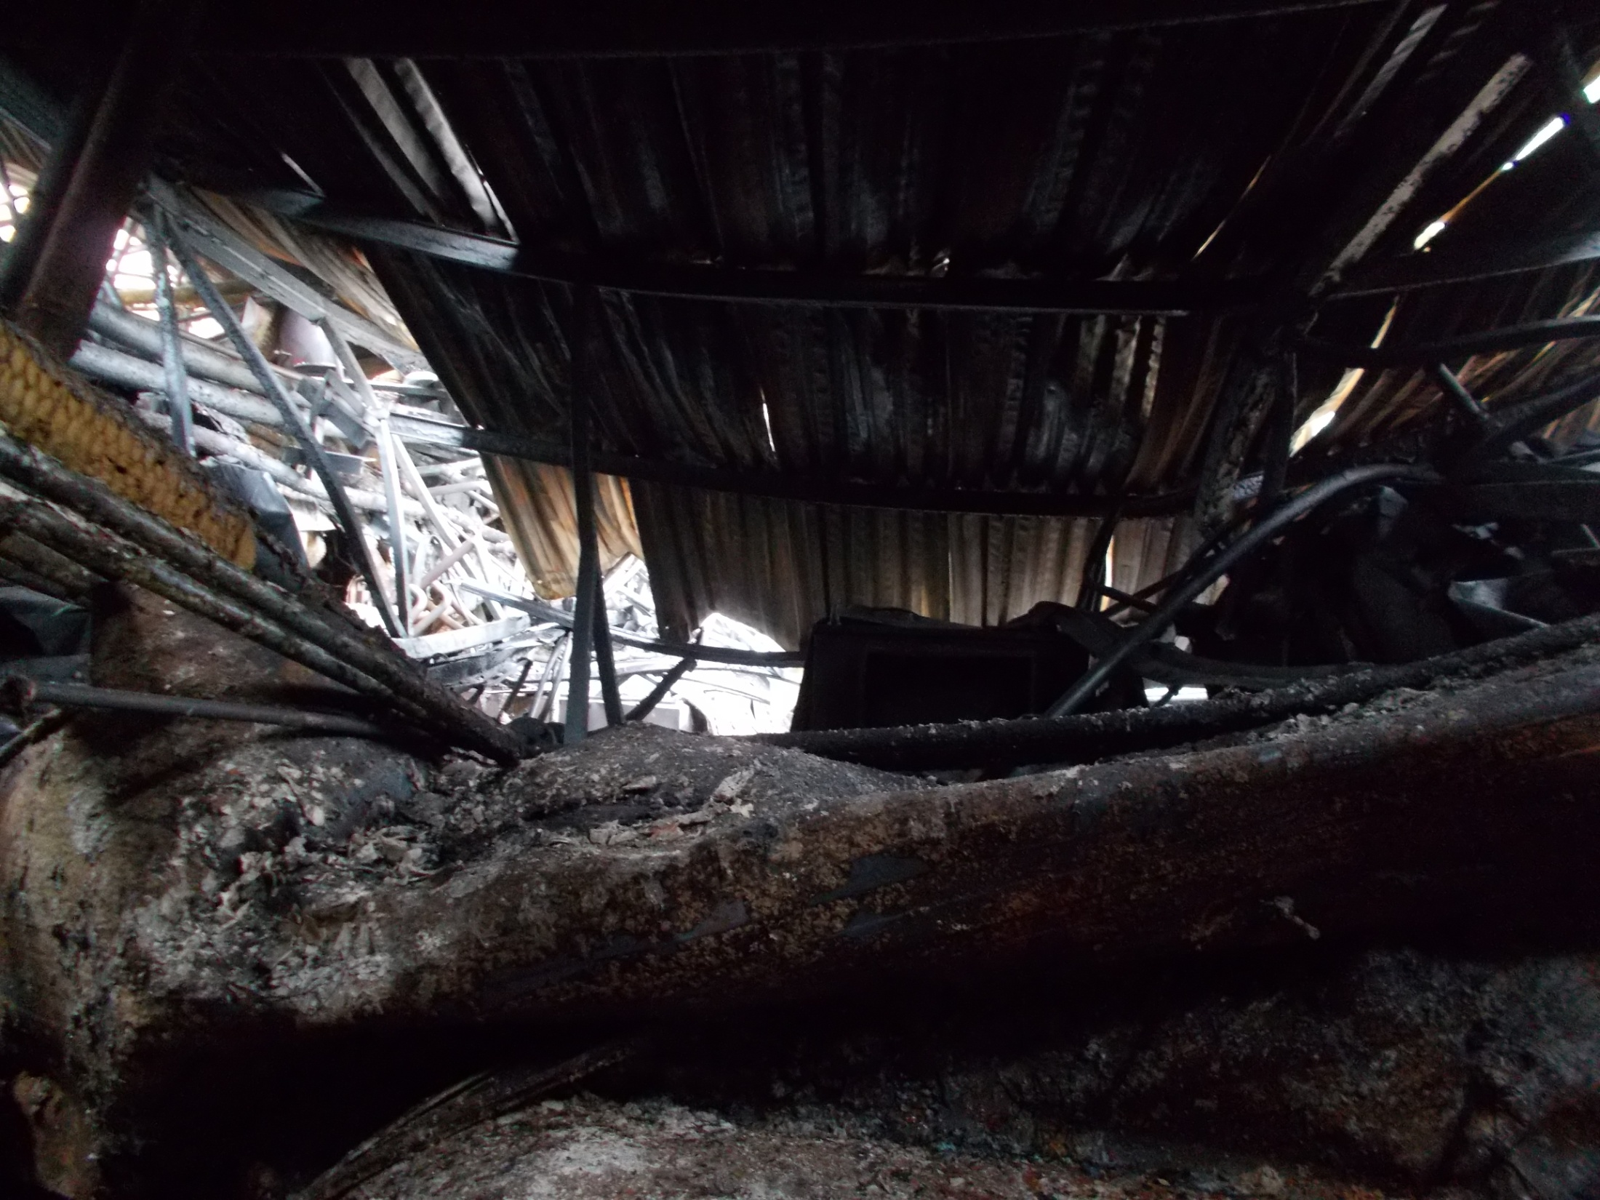

Slide 7
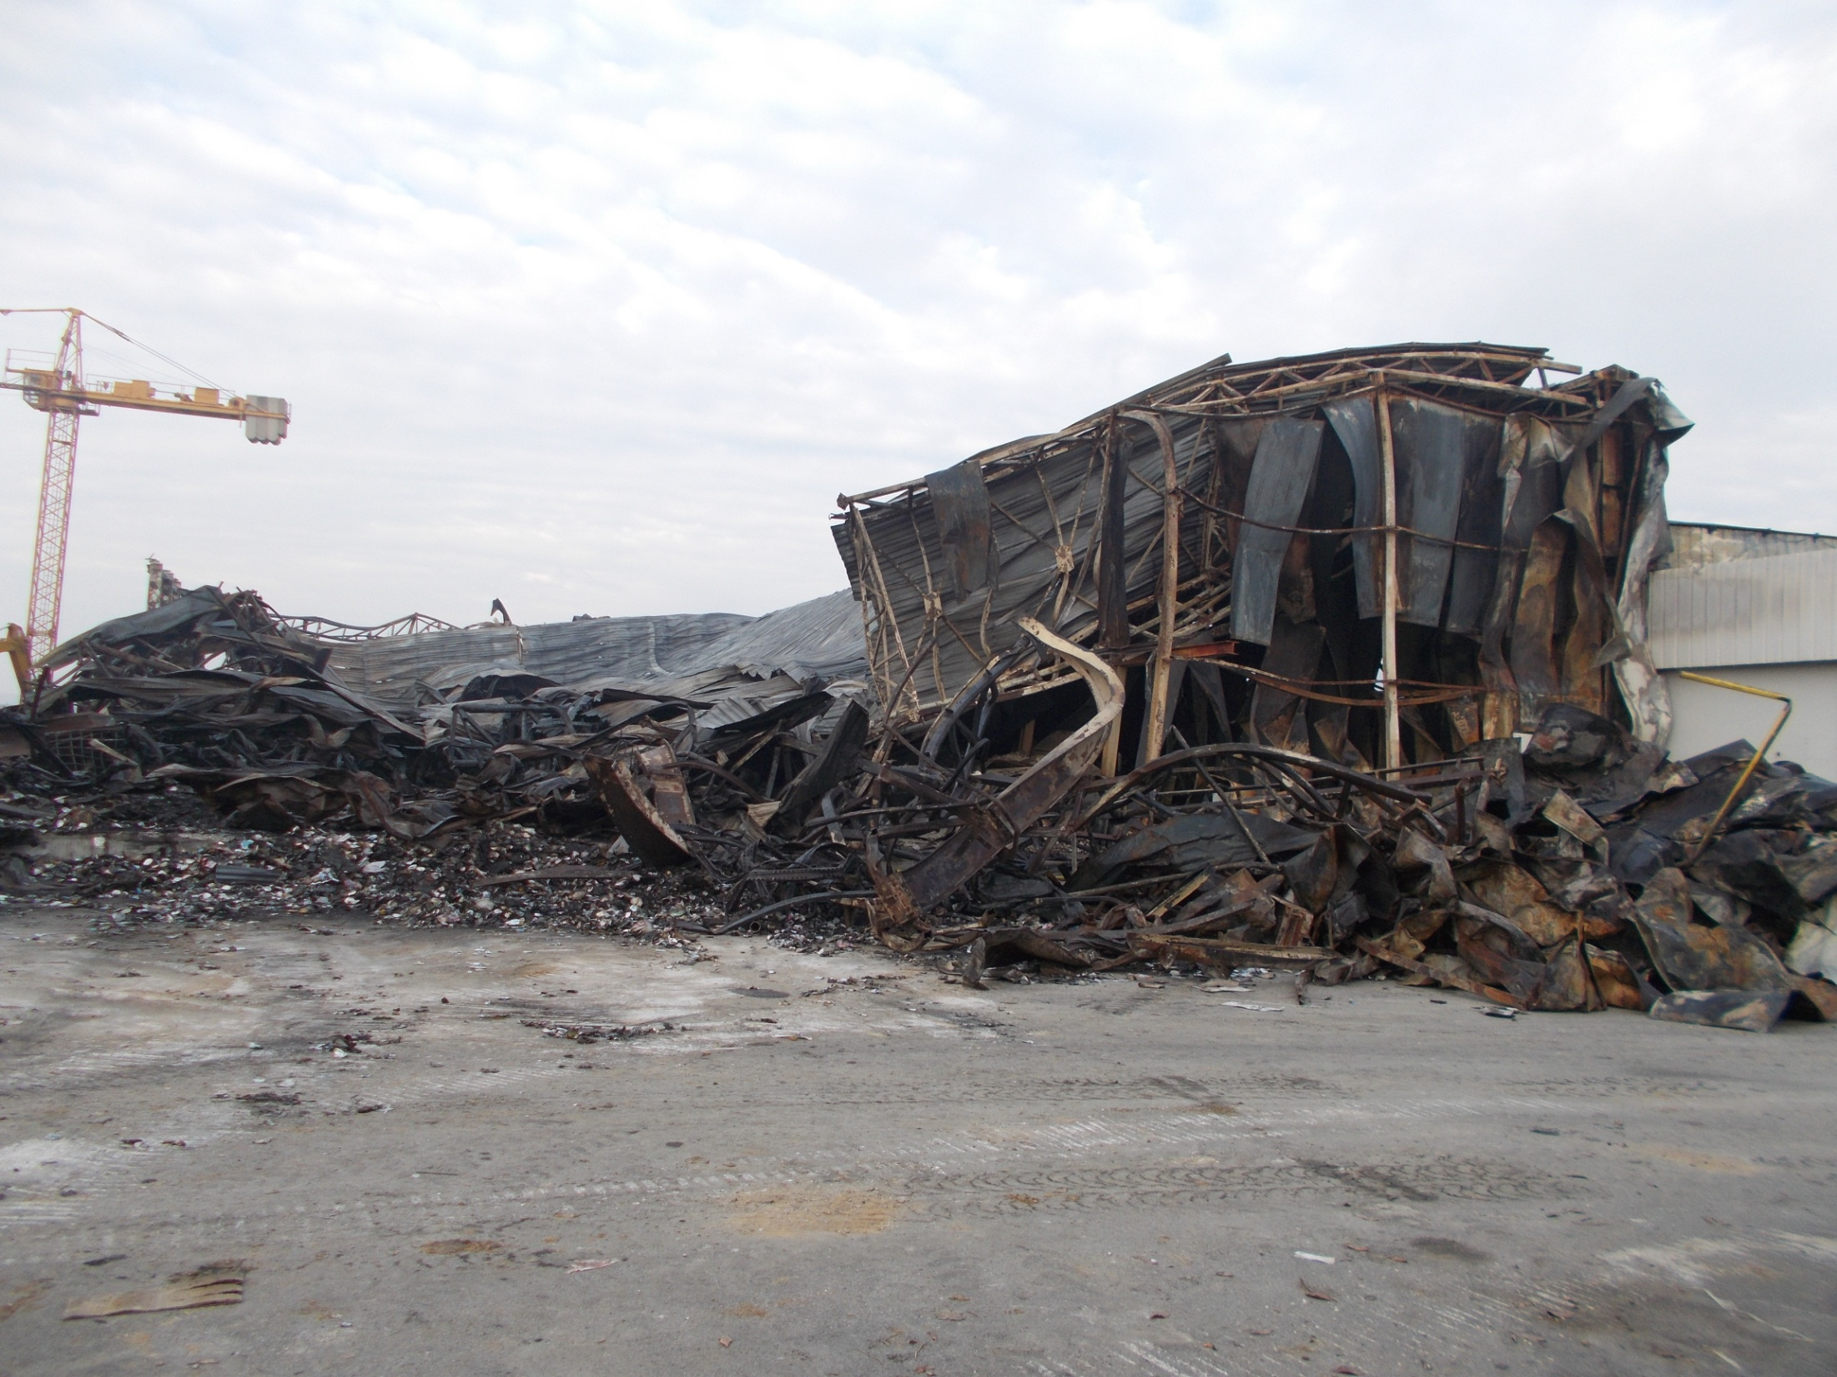

Slide 8
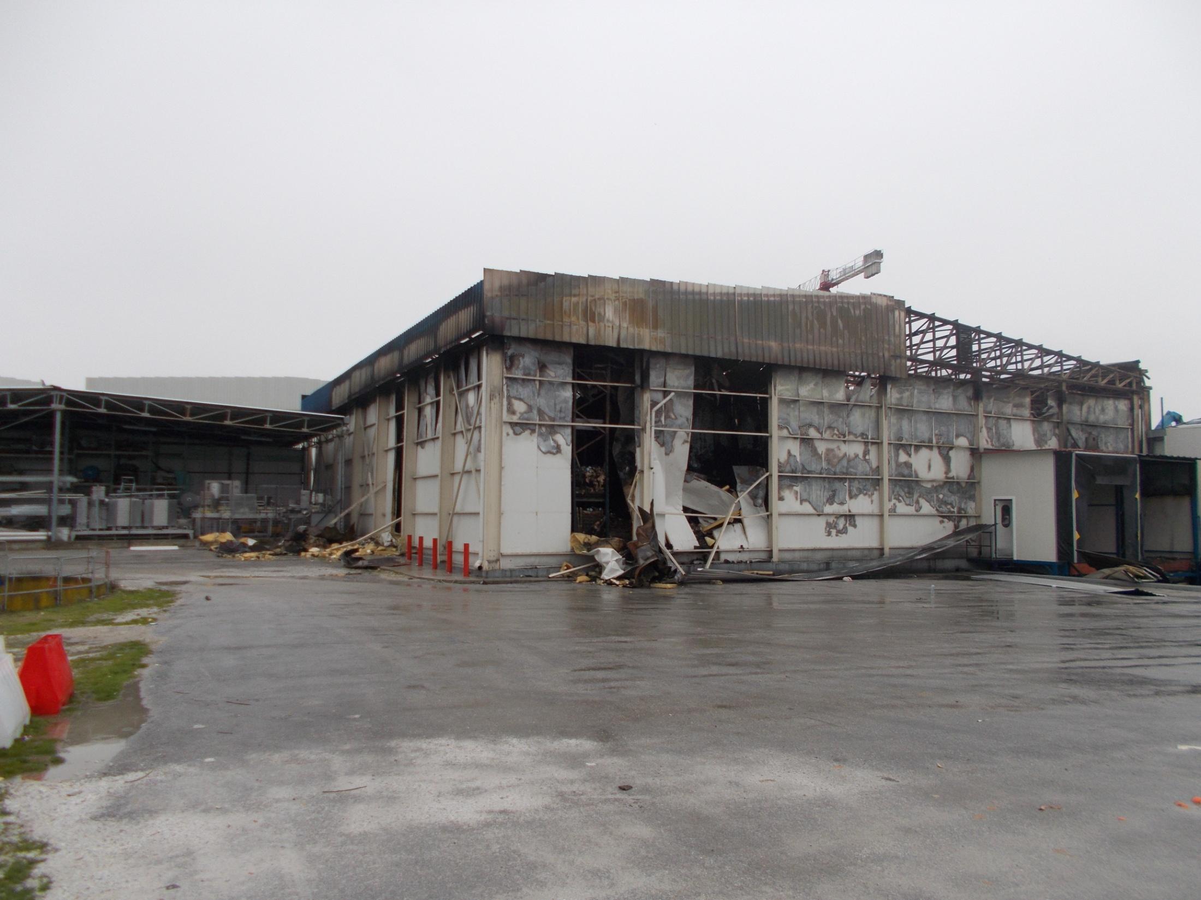

Slide 9
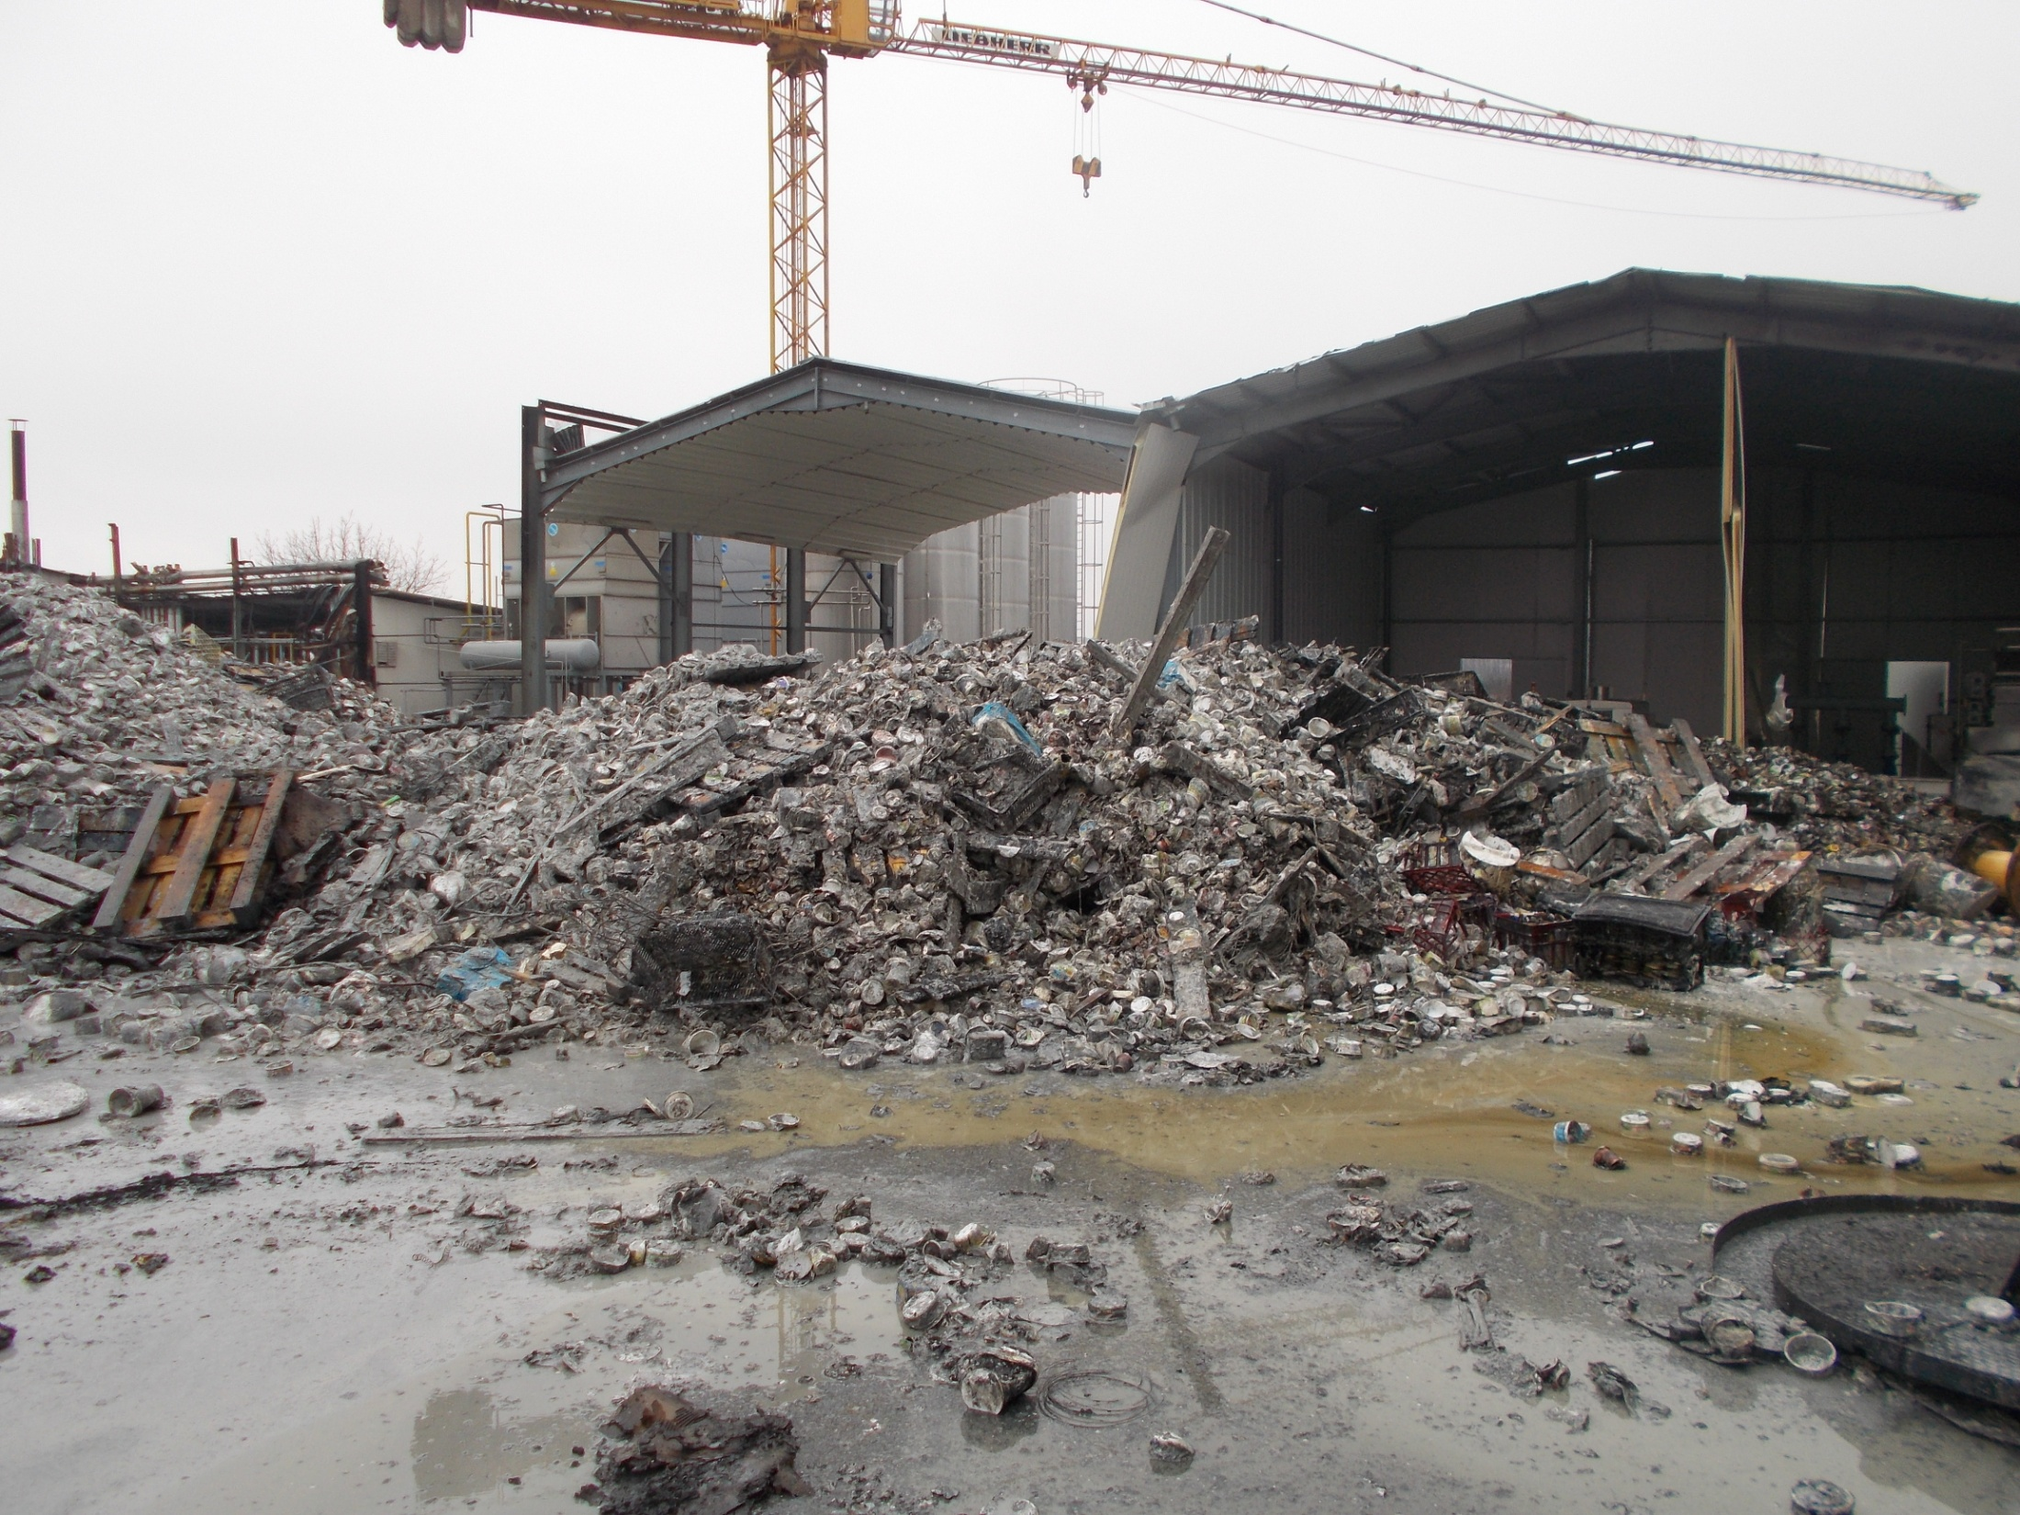

Slide 10
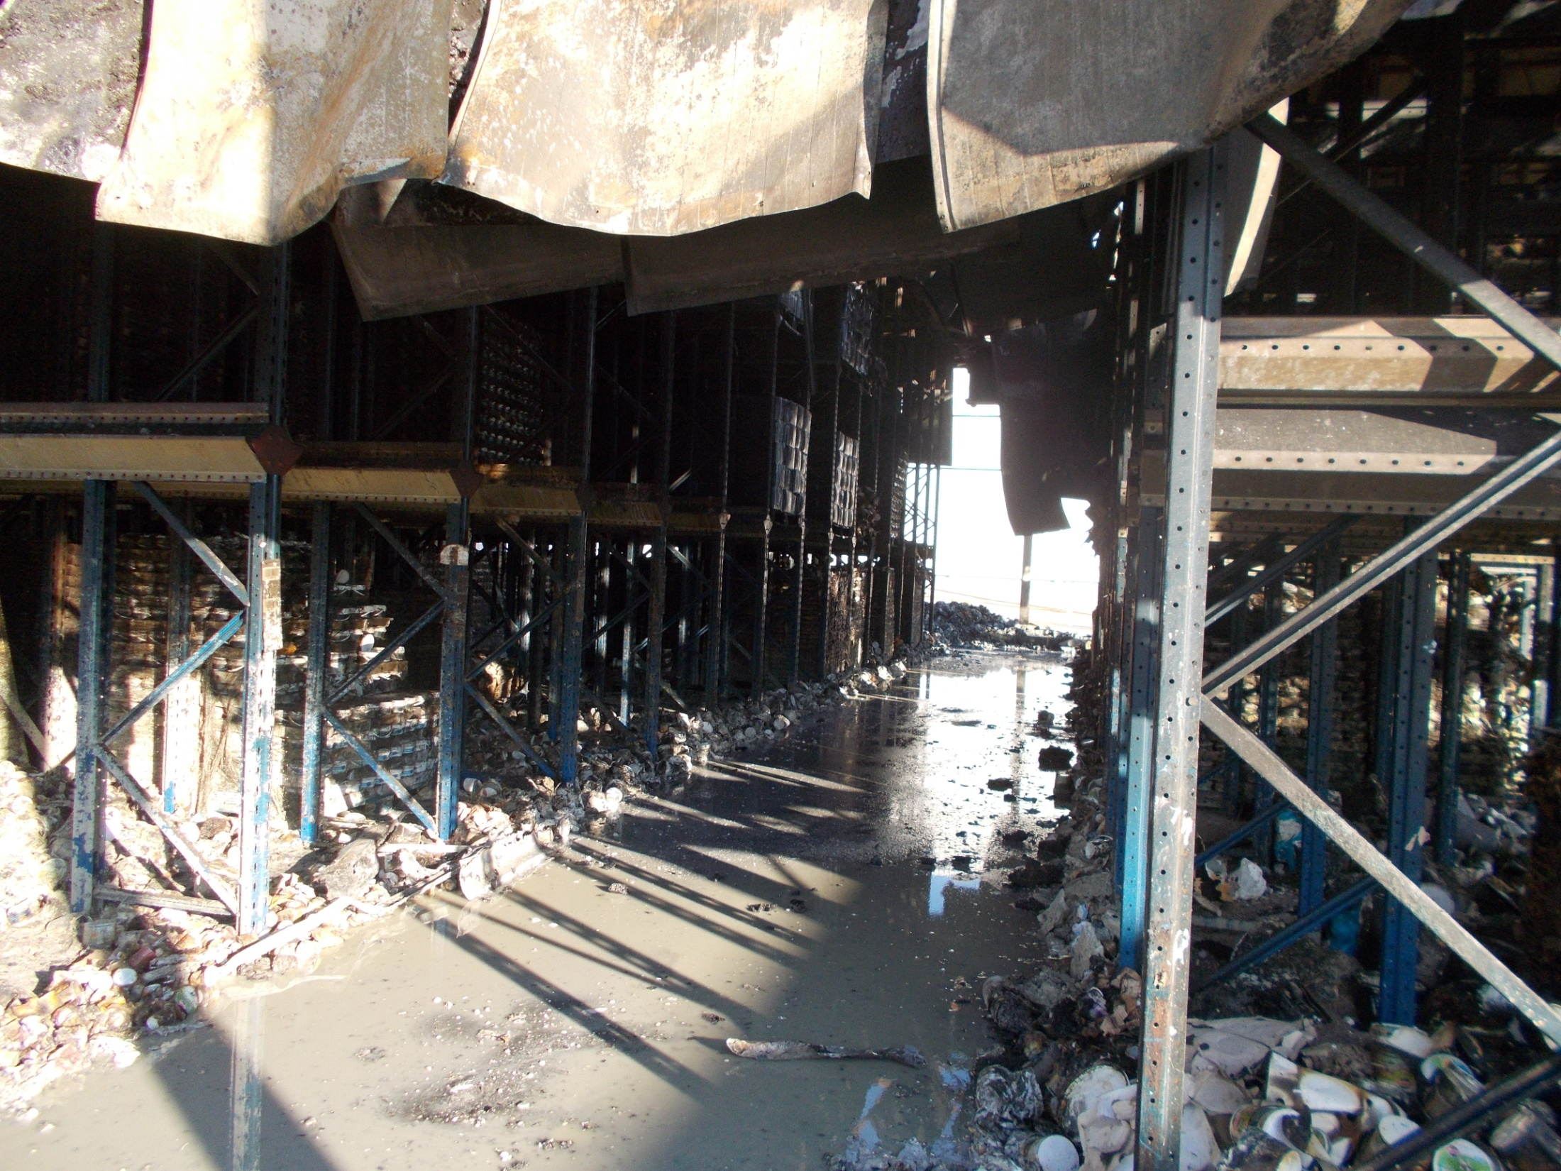

Slide 11
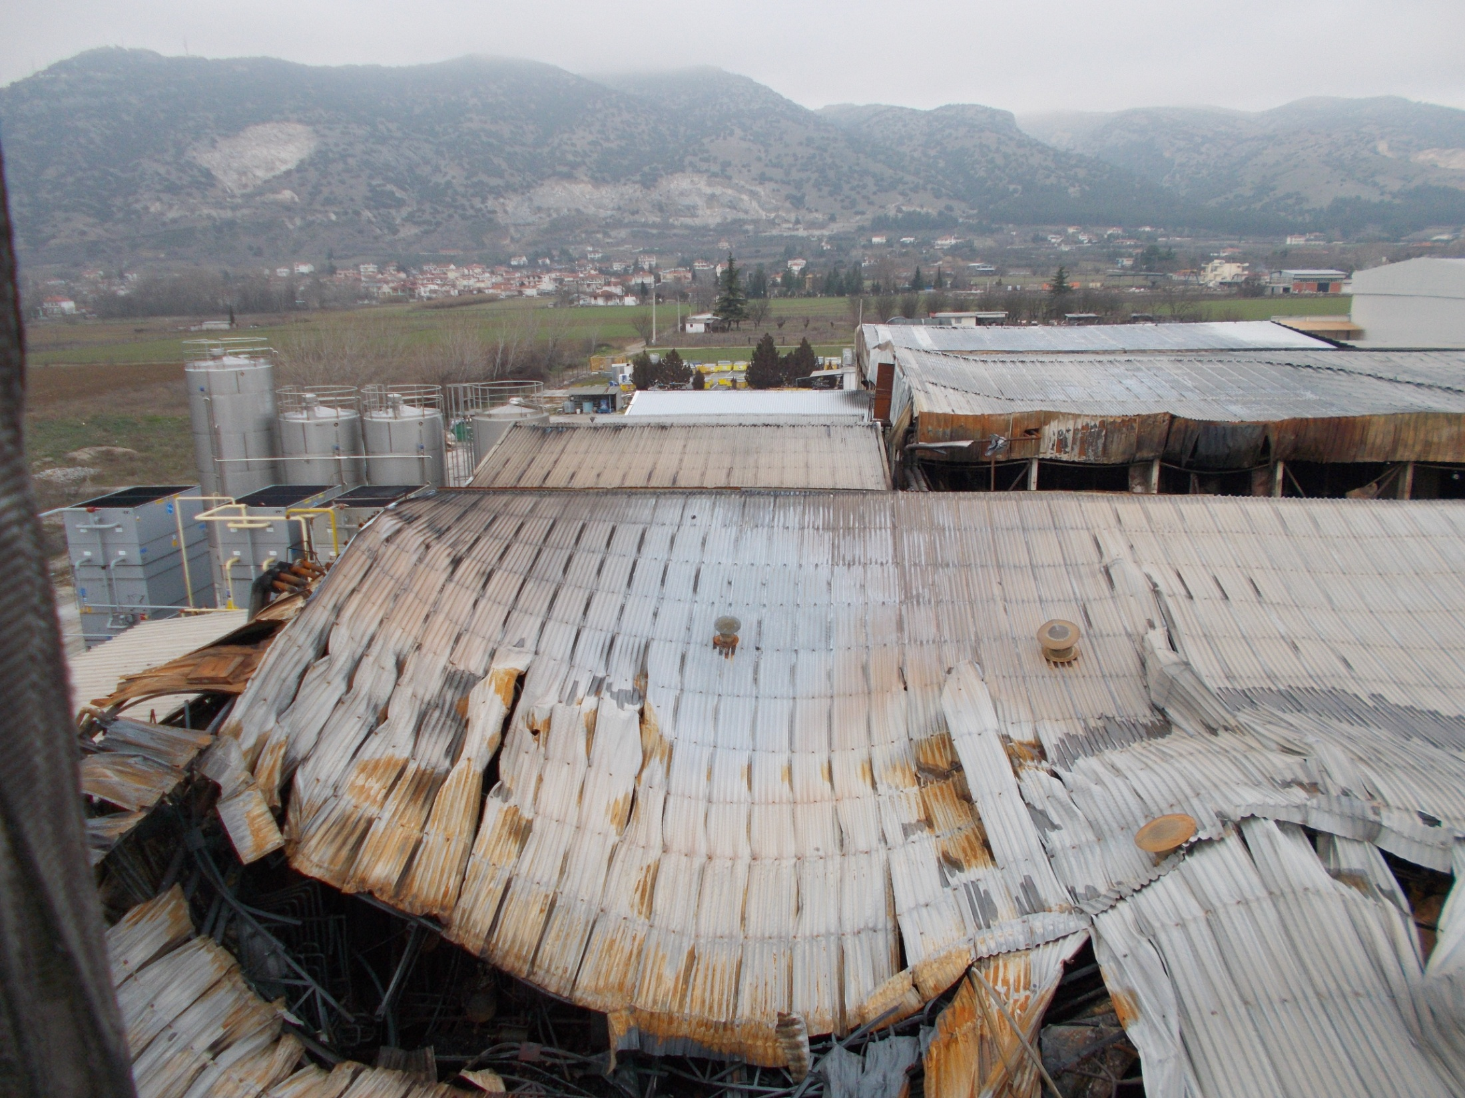

Slide 12
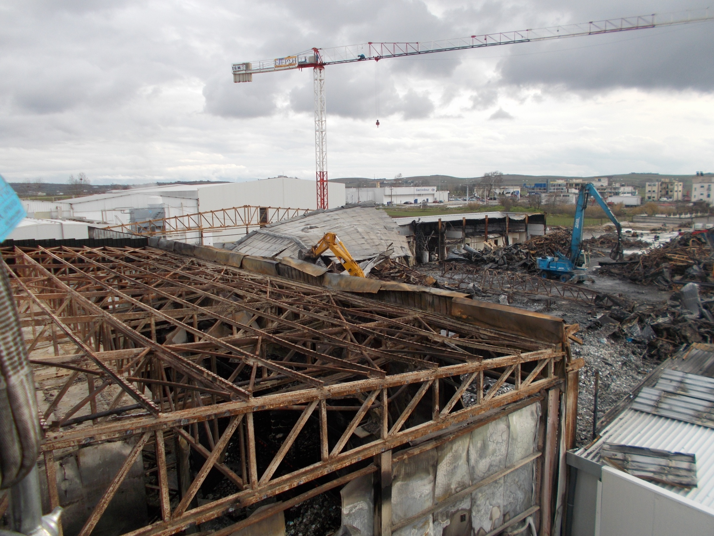

Slide 13
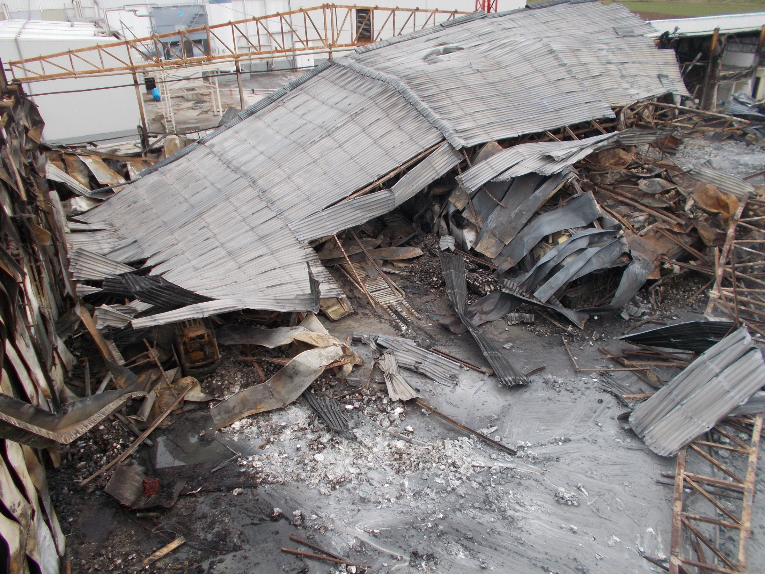

Slide 14
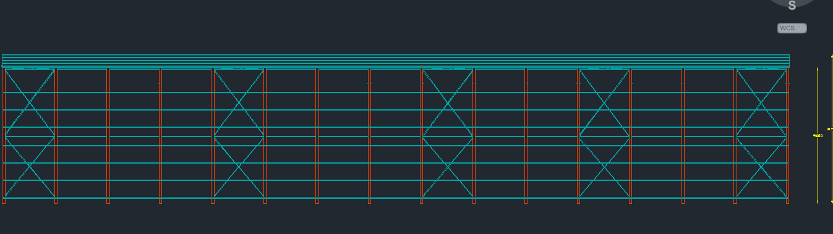
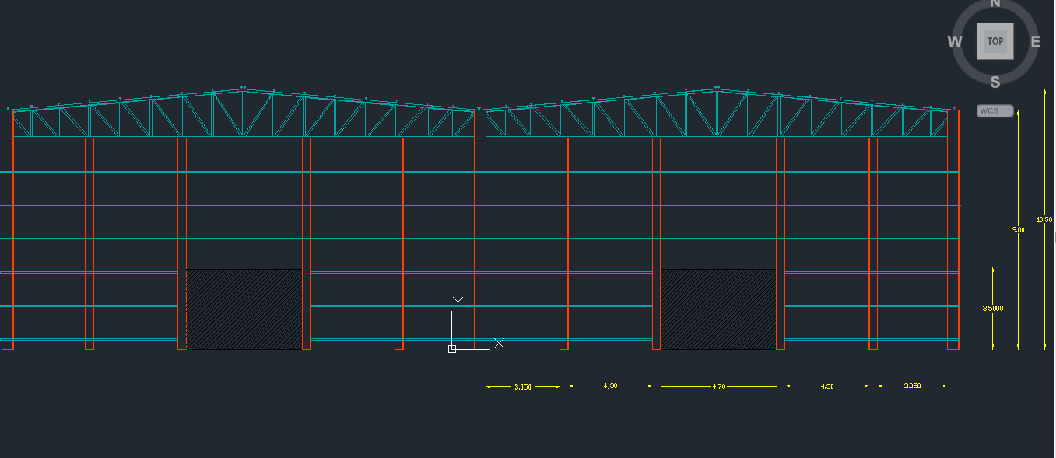
Αρχιτεκτονικά σχέδια
Αποθήκη 1,2
Βόρεια όψη
Ανατολική όψη

Slide 15
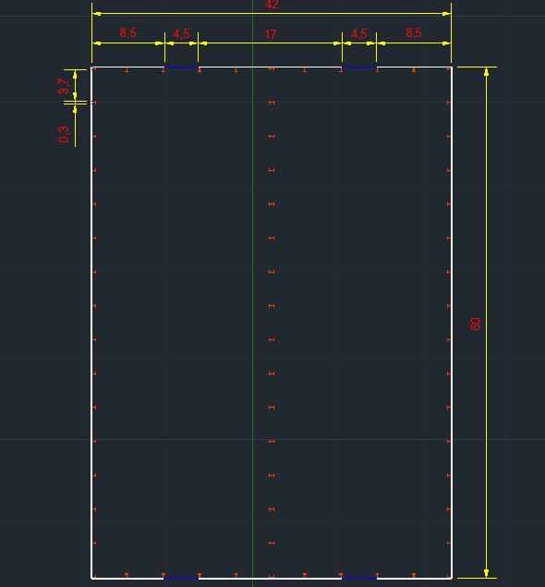
Κάτοψη αποθήκης 1,2

Slide 16
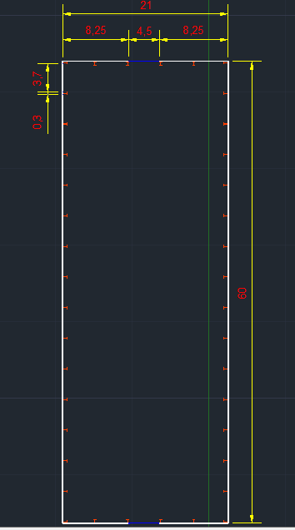
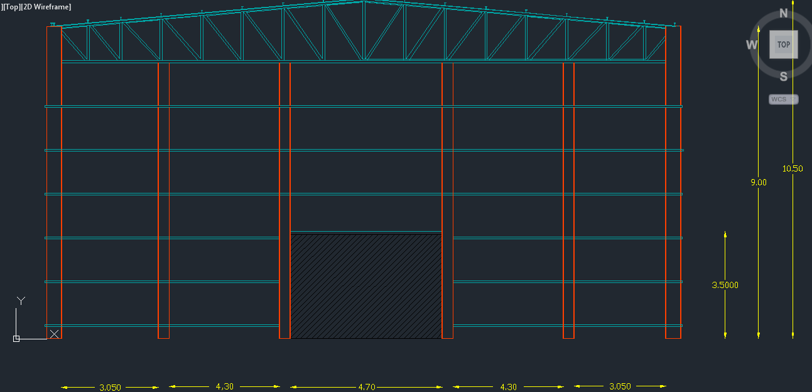
Κάτοψη αποθήκης 3
Ανατολική όψη

Slide 17
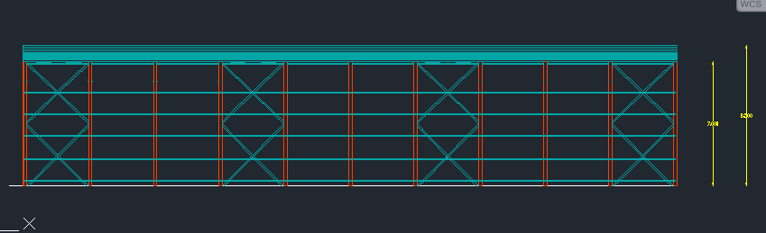
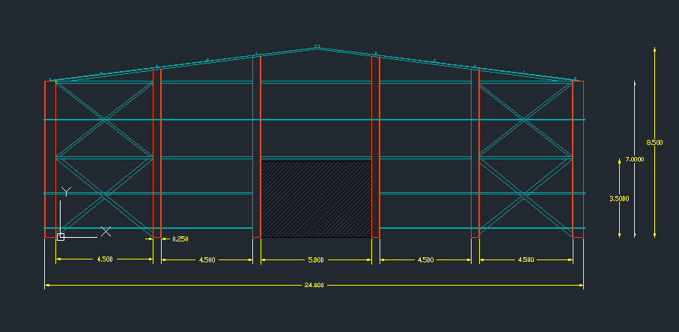
Βόρεια όψη αποθήκης 4 (έτοιμα 1)
Ανατολική όψη

Slide 18
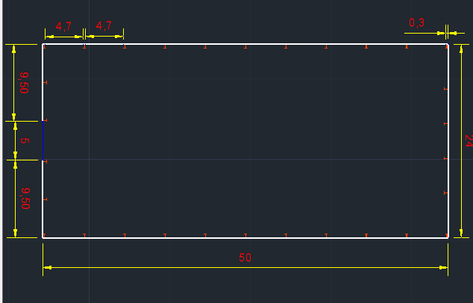
Κάτοψη έτοιμα 1

Slide 19
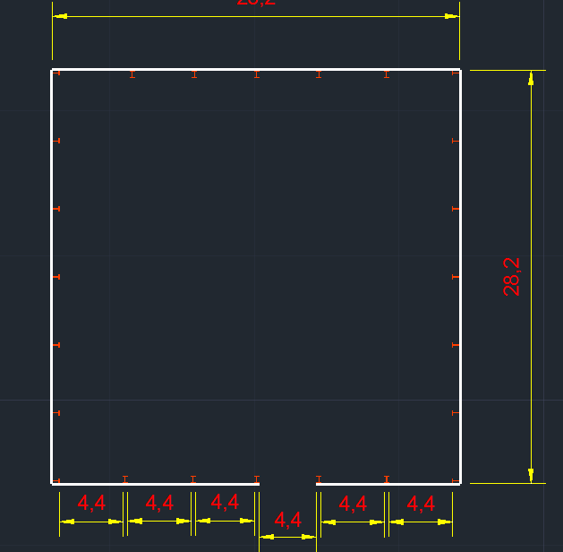
Κάτοψη Αποθήκη 5 ( Ετοιμα 2)

Slide 20
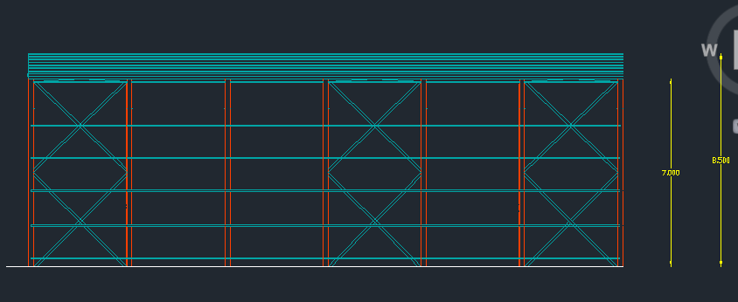
Νότια όψη

Slide 21
Ο φέροντας οργανισμός ενός βιομηχανικού μεταλλικού κτιρίου ή ενός μεταλλικού υπόστεγου μπορεί να αποτελείται από τους κύριους φορείς, τις κεφαλοδοκούς, τις τεγίδες, τις μηκίδες πλευρικών και μετωπικών όψεων, τους μετωπικούς στύλους, τους οριζόντιους και κατακόρυφους συνδέσμους δυσκαμψίας, τους ελκυστήρες τεγίδων και τους ελκυστήρες μηκίδων πλευρικών όψεων, όπως φαίνεται στο παρακάτω σχήμα.

Slide 22
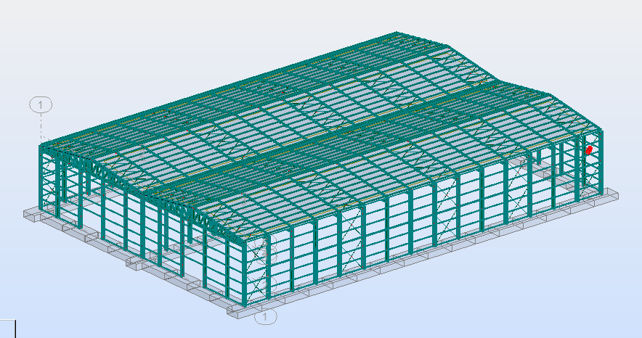
Αποθήκη 1, 2
Η αποθήκη 1,2 είναι συνολικά 2.520 τ.μ και χρησιμοποιείται σαν χώρος αποθήκευσης υλικών. Μεταξύ τους δεν υπάρχουν μηκίδες για να καθίσταται εύκολη η επικοινωνία .
Το μήκος είναι 60m, το ύψος 10,5m και το πλάτος 42m

Slide 23
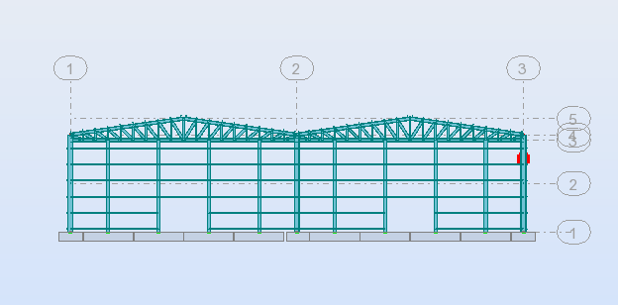
Τα είδη των πλαισίων της αποθήκης 1&2 κατά x΄x:
1. Το πλαίσιο αποτελείται από 11 υποστυλώματα εκ των οποίον τα 8 ενδιάμεσα, είναι μετωπικά με ύψος 8,5 m και διατομής ΗΕΑ400.
2. Τα 2 εξωτερικά και το κεντρικό είναι ύψους 9 m και διατομής ΗΕΑ500 και παραλαμβάνουν καμπτικά και αξονικά φορτία
3. 6 μηκίδες ανά 1.5 m καθ΄ύψος και διατομής ΙΡΕ 140

Slide 24
Οι κύριοι φορείς, δηλαδή τα υποστυλώματα μαζί με τα ζευκτά, παραλαμβάνουν το μεγαλύτερο ποσοστό των δρώντων φορτίων στην κατασκευή ( άνεμος, χιόνι, τεγίδες, το ίδιο βάρος της επικάλυψης , σεισμικά φορτία, μηκίδων και του εαυτού τους).
Το ζύγωμα είναι δικτυωτό και αποτελείται :
Στο κάτω μέρος από δοκό 21m και διατομής ΗΕΑ 340
Στο πάνω μέρος από 2 δοκούς 10,6m και διατομής ΗΕΑ340
17 Ορθοστάτες διατομής ΙΡΕ 270 και 18 διαγώνιους συνδέσμους ίδιας διατομής

Slide 25
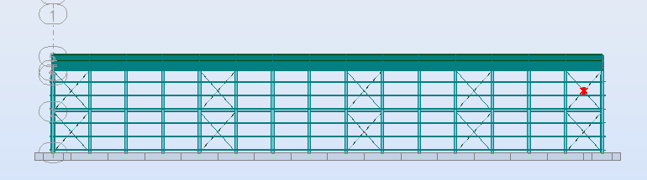
Κατά y΄y :
16 υποστυλώματα ΗΕΑ 500 ανά 4 m
Kεφαλοδοκό διατομής TCAR 60x5 η οποία συνδέει τις κεφαλές και την μέση των υποστυλωμάτων
Σύνδεσμοι δυσκαμψίας TRON 76x3.6 οποίοι βρίσκονται στο 1^{ο},5^{ο},9^{ο},12^{ο} και 15^{ο} φάτνωμα

Slide 26
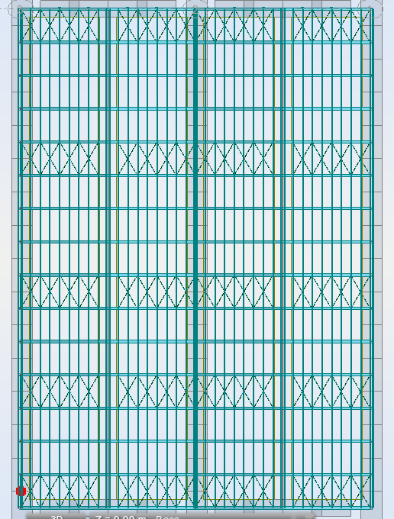
Η στέγη:
Αποτελέιται από τεγίδες διατομής ΙΡΕ 140 οι οποίες μεταφέρουν τα φορτία της επιστέγασης στους κύριους φορείς και οριζόντιους σύνδεσμους δυσκαμψίας διατομής ΤRON 62 x 2,5

Slide 27
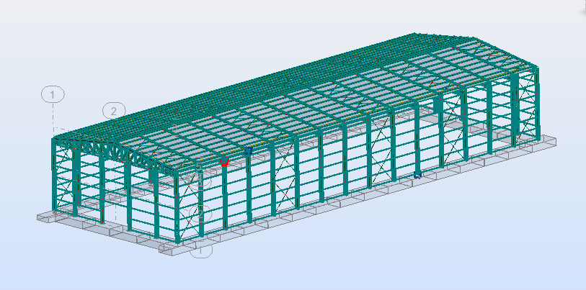
Αποθήκη 3
Η αποθήκη 3 αποτελεί τον χώρο παραγωγής της νέα μονάδας. Το εμβαδόν της είναι 1260 τμ με μήκος 60m και πλάτος 21m.

Slide 28
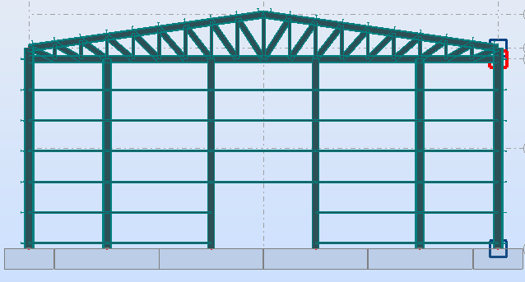
Κατά x΄x
Τα εξωτερικά υποστυλώματα είναι διατομής ΗΕΑ 450 ενώ τα εσωτερικά ΗΕΑ 400
Οι μηκίδες είναι 6 καθ΄ύψος ανά 1,5 m
διατομής ΙΡΕ 140
Κατά y΄y
16 υποστυλώματα ΗΕΑ 500 ανά 4 m
Kεφαλοδοκό διατομής TCAR 60x5 η οποία συνδέει τις κεφαλές και την μέση των υποστυλωμάτων
Σύνδεσμοι δυσκαμψίας TRON 76x3.6 οποίοι βρίσκονται στο 1^{ο},5^{ο},9^{ο},12^{ο} και 15^{ο} φάτνωμα

Slide 29
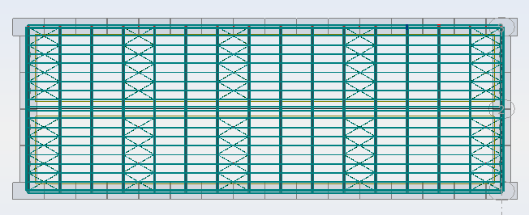
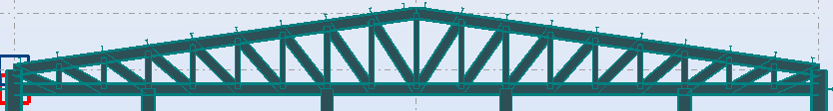
H στέγη:
Αποτελέιται από τεγίδες διατομής ΙΡΕ 140 οι οποίες μεταφέρουν τα φορτία της επιστέγασης στους κύριους φορείς και οριζόντιους σύνδεσμους δυσκαμψίας διατομής ΤRON 60 x 5
Στο κάτω μέρος από δοκό 21m και διατομής ΗΕΑ 340
Στο πάνω μέρος από 2 δοκούς 10,6m και διατομής ΗΕΑ340
17 Ορθοστάτες διατομής ΙΡΕ 270 και 18 αντιρρήδες ίδιας διατομής

Slide 30
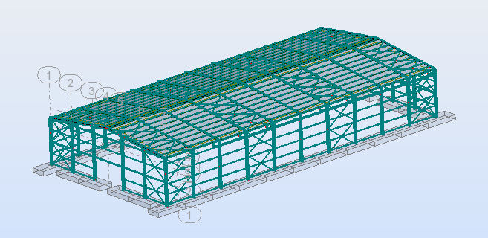
Αποθήκη 4 (έτοιμα 1)
Η αποθήκη 4 ή αλλιώς έτοιμα 1 αποτελεί τον θάλαμο συντήρησης και αποθήκευσης προιόντων με συνολικό εμβαδόν 1200 τμ μήκους 50m και πλάτους 24m.

Slide 31
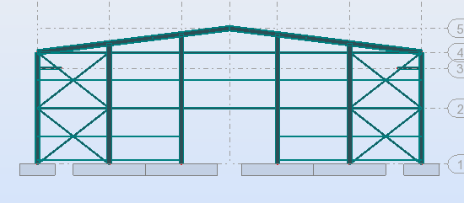

Κατά x΄x :
Τα εξωτερικά υποστυλώματα είναι διατομής ΗΕΒ 320 τα εσωτερικά ΗΕΒ 300
Οι μηκίδες είναι 2 καθ΄ύψος
διατομής ΙΡΕ 140
2 δοκούς ΙΡΕ 220 κατά την x΄x
Σύνδεσμοι δυσκαμψίας στο 1^{ο} και 5^{ο} φάτνωμα διατομής TREC 90x50x5
Το ζύγωμα είναι δίκλινο, με χαμηλότερο ύψος τα 7,0 m και ύψος κορφιά 8,5m ,και πάνω σε αυτό στηρίζονται τεγίδες και συστήματα δυσκαμψίας. Για το ζύγωμα επιλέχθηκε διατομή ολόσωμη ενιαία διπλού ταυ σε όλο το ύψος HEB 340.

Slide 32
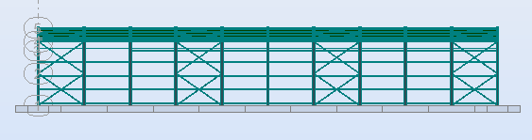
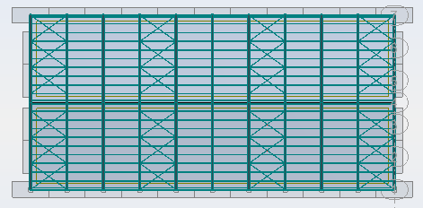
Κατά y΄y
11 υποστυλώματα ΗΕΒ 320 ύψους 7m
5 μηκίδες καθ΄ύψος ΙΡΕ 160
Σύνδεσμοι δυσκαμψίας στο 1^{ο}, 4^{ο} , 7^{ο} και στο 10^{ο} φάτνωμα διατομής TREC 90x50x5
Kεφαλοδοκός TCAR 60x5
Αποτελέιται από τεγίδες διατομής ΙΡΕ 160 οι οποίες μεταφέρουν τα φορτία της επιστέγασης στους κύριους φορείς και οριζόντιους σύνδεσμους δυσκαμψίας διατομής ΤREC 90x 50x5 σε συνέχεια από τον οριζόντιο άξονα

Slide 33
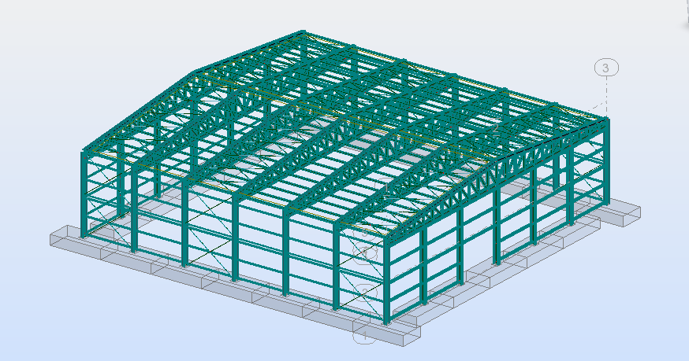
Αποθήκη 5 (έτοιμα 2)
Η αποθήκη 5 ή αλλιώς έτοιμα 2 αποτελεί τον θάλαμο κατάψυξης και αποθήκευσης προιόντων με συνολικό εμβαδόν 796τμ μήκους 28,2m και πλάτους 28,2m. Λόγω των χαμηλών θερμοκρασιών. Το συνολικό ύψος της κατασκευής είναι 8,5m

Slide 34
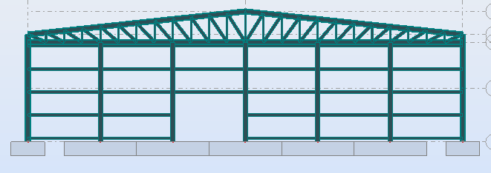
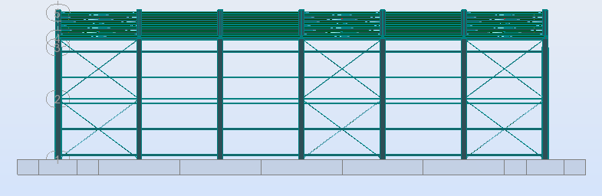
Κατά x΄x
Τα εξωτερικά υποστυλώματα είναι διατομής ΗΕA 360
Tα εσωτερικά είναι ΗΕA 400
Οι μηκίδες είναι 4 καθ΄ύψος
διατομής ΙΡΕ 140
Κατά y΄y
7 υποστυλώματα ΗΕΑ 360
Συνδέσμους δυσκαμψίας στο 1^{ο} , 4^{ο} και 6^{ο} φάτνωμα.
Μηκίδες διατομής ΙΡΕ 140

Slide 35
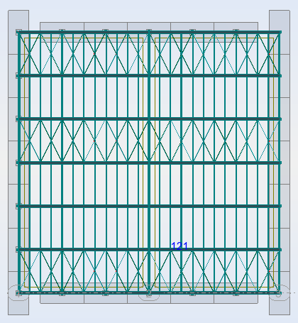

Η στέγη
Αποτελέιται από τεγίδες διατομής ΙΡΕ 140, σύνδεσμους δυσκαμψίας διατομής ΤRON 60 x 5 στο 1^{ο} , 4^{ο} και 6^{ο}
φάτνωμα.
Η στέγη μας είναι δικτυωτό ζευκτό. Η κάτω δοκός μήκους 28 m και διατομής ΗΕΑ 360. Οι άνω δοκοί μήκους 14 m και διατομής ΗΕΑ 360. Οι ορθοστάτες και οι αντιρρήδες είναι διατομής ΙΡΕ 200

Slide 36
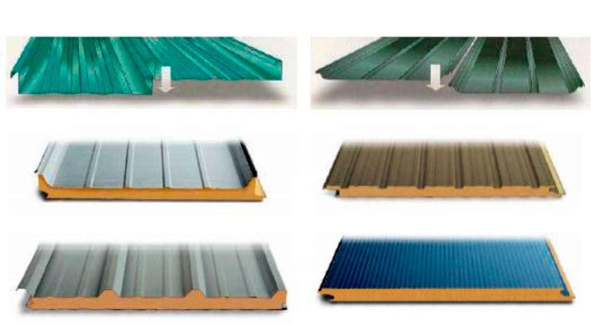
Πάνελ επικάλυψης
Στις αποθήκες 1,2 και 3 χρησιμοποιήσαμε πανελ 8cm. Στις αποθήκες έτοιμα1 και έτοιμα2 τοποθετήσαμε πανελ 12cm λόγω της χρήσης τους.

Slide 37
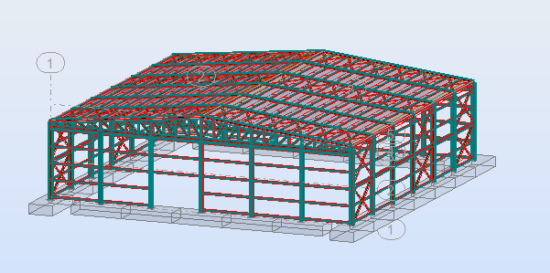
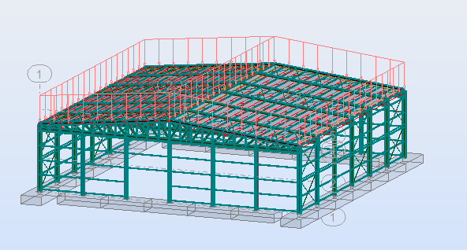
Φορτίσεις βιομηχανικού κτιρίου
Στην κατασκευή της παρούσης εργασίας ως μόνιμες δράσεις λαμβάνεται το ίδιο βάρος όλου του φορέα του κτιρίου και επιπλέον ένα κατακόρυφο κατανεμημένο φόρτιο Pz= -0,25 kPA λόγω των πάνελς και των διαφόρων ηλεκτρολογικών και μηχανολογικών εργασιών στην στέγη.
Στην παρούσα εργασία λαμβάνονται επιβαλλόμενα κατανεμημένα φορτία Pz= -0,25 kPA στην στέγη του κτιρίου λόγω κάποιας τυχόν επιδιόρθωσης που θα γίνει στην στέγη του κτιρίου κατά την διάρκεια της ζωής του.

Slide 38
Φορτία χιονιού
Η χαρακτηριστική τιμή του φορτίου χιονιού επί του εδάφους σε συναρτήσει της ζώνης και του αντίστοιχου υψομέτρου (Α), για μια συγκεκριμένη τοποθεσία, δίνεται από τη σχέση:
Οπου:
είναι η χαρακτηριστική μορφή φορτίου χιονιού στη στάθμη της θάλασσας (δηλ. για Α=0), σε kN/m²
Α:είναι το υψόμετρο της συγκεκριμένης τοποθεσίας από τη στάθμη της θάλασσας, σε m.

Slide 39
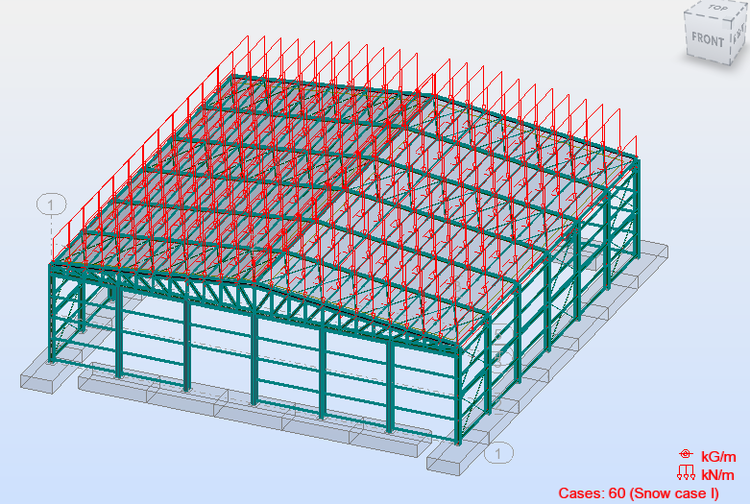
Το φορτίο χιονιού s που ασκείται επί της στέγης, θεωρείται ότι ενεργεί κατακόρυφα, αναφέρεται στην οριζόντια προβολή της στέγης και προσδιορίζεται από τις σχέσεις:
P : -1,75 kN/m ΣΕ ΟΛΟΚΛΗΡΗ ΤΗ ΡΑΒΔΟ
P : -0,80 kN/m ΣΕ ΟΛΟΚΛΗΡΗ ΤΗ ΡΑΒΔΟ

Slide 40
Φορτία ανέμου
ΔΕΔΟΜΕΝΑ ΓΙΑ ΤΟΝ ΑΝΕΜΟ
ΠΕΡΙΟΧΗ: ΣΕΡΡΕΣ
Vb,0 : 27,000 m/s
Qb,0 : 0,46 kPa
ΗΛΙΚΙΑ ΚΑΤΑΣΚΕΥΗΣ: 50 ΧΡΟΝΙΑ p= 0,020
K : 0,200
kl : 1,000
Vb,0(p) : 27,000 m/s
Qb,0(p) : 0,46 kPa
Cdir : 1,000
CsCd : 1,000
Cseason : 1,000
Vb : 27,000 m/s
Qb : 0,46 kPa
ΤΥΠΟΣ ΕΔΑΦΟΥΣ II - ΑΓΡΟΤΙΚΕΣ ΠΕΡΙΟΧΕΣ ΜΕ ΦΡΑΚΤΕΣ, ΔΕΝΤΡΑ ΚΑΙ ΣΠΙΤΙΑ
kr : 0,190
z0 : 0,05 m
Zmin : 2,00 m

Slide 41
Οι συντελεστές εσωτερικής πίεσης Cpi λαμβάνονται ίσοι με 0 λόγω του ότι δεν υπάρχουν μόνιμα ανοίγματα στην κατασκευή
Έτσι η πίεση του ανέμου η οποία δρα καθέτως προς τις εξωτερικές ή τις εσωτερικές επιφάνειες μιας κατασκευής, προκύπτει απ’ τις σχέσεις:
όπου:
q_{p} (z_{e})= η πίεση ταχύτητας αιχμής.
z_{e}= το ύψος αναφοράς για την εξωτερική πίεση.
c_{pe}= ο συντελεστής εξωτερικής πίεσης.
όπου:
q_{p} (z_{i})= η πίεση ταχύτητας αιχμής.
z_{i}= το ύψος αναφοράς για την εσωτερική πίεση.
c_{pi}= ο συντελεστής εσωτερικής πίεσης.
Παρακάτω παρουσιάζονται ενδεικτικά κάποια φορτία σχεδιασμού άνεμου:
ΡΑΒΔΟΣ : 136 P : -1,54 kN/m ΣΕ ΟΛΟΚΛΗΡΗ ΤΗ ΡΑΒΔΟ
ΡΑΒΔΟΣ : 137 P : -0,77 kN/m ΣΕ ΟΛΟΚΛΗΡΗ ΤΗ ΡΑΒΔΟ

Slide 42
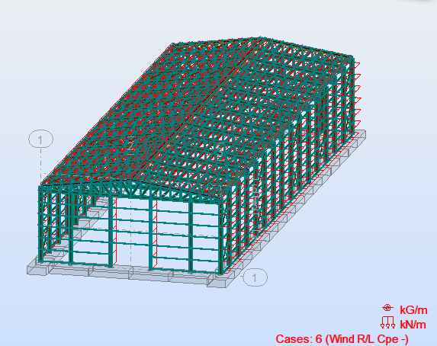
Παρακάτω παρουσιάζεται μια φορτιστική κατάσταση ανέμου
Φόρτiση Wind R/L Cpe -

Slide 43
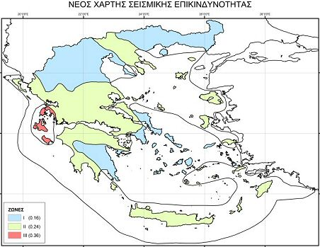
Φορτία σεισμού
Σε κάθε ζώνη αντιστοιχεί μια τιμή σεισμικής επιτάχυνσης εδάφους Α, η οποία, συμφωνα με σεισμολογικά δεδομένα έχει πιθανότητα υπέρβασης 10% στα 50 χρόνια, με βάση τη σχέση:
Α= a*g
Όπου g είναι η επιτάχυνση της βαρύτητας
και α=0,16 για ζώνη Ι
α=0,24 για ζώνη ΙΙ
α=0,36 για ζώνη ΙΙΙ

Slide 44
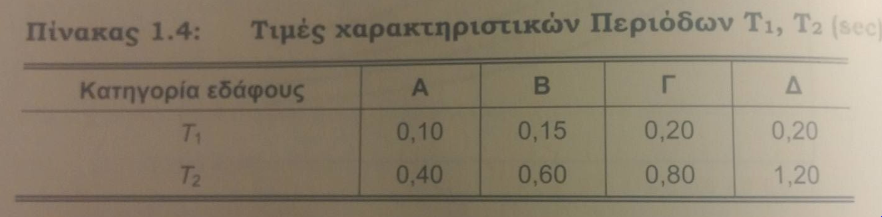
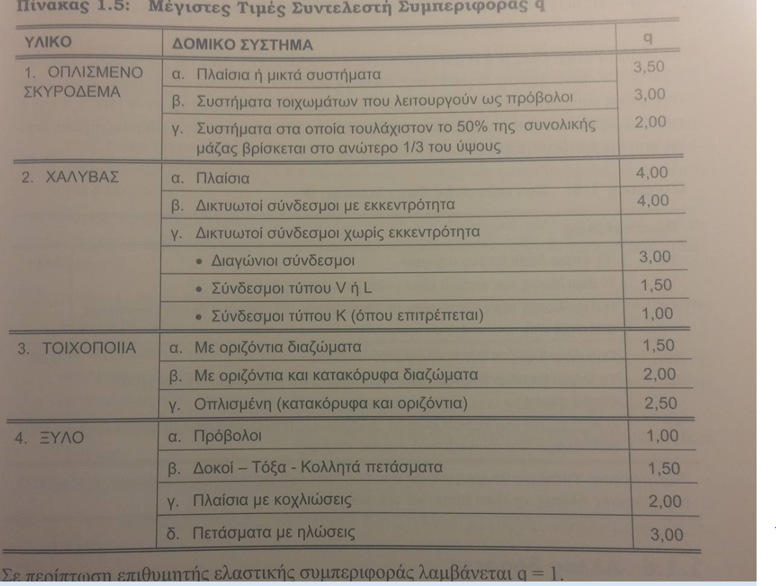
Τα κτίρια βρίσκονται στη ζώνη σεισμικής επικινδυνότητας 1 η οποία χαρακτηρίζεται από σεισμική επιτάχυνση εδάφους Α= 0.16g. Η κατηγορία σπουδαιότητας για βιομηχανικά κτίρια είναι γ=1 (Σ2). Η ποιότητα του εδάφους ανήκει στη κατηγορία Β που αντιστοιχεί σε περιόδους Τ1=0.15sec και Τ2=0.60sec (πιν 1.4).
Συντελεστή συμπεριφοράς για κτίρια από χάλυβα q=1,5 (πιν 1.5).

Slide 45
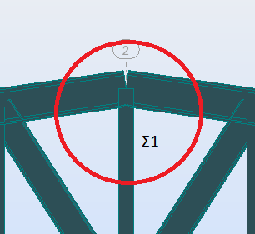
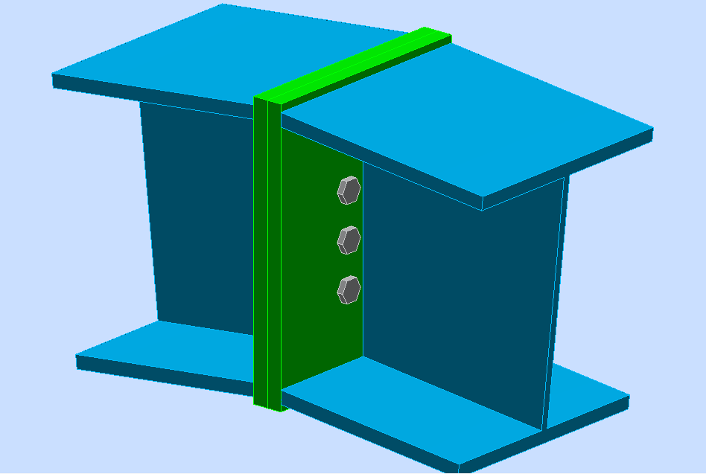
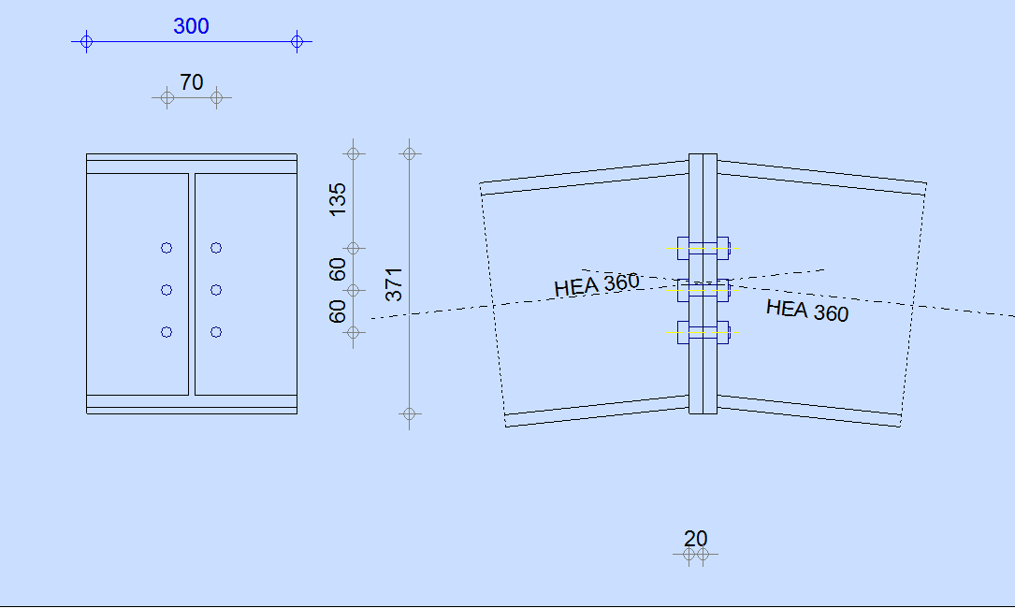
Συνδέσεις
Σύνδεση Νο1 (σύνδεση δοκού με δοκό)

Slide 46
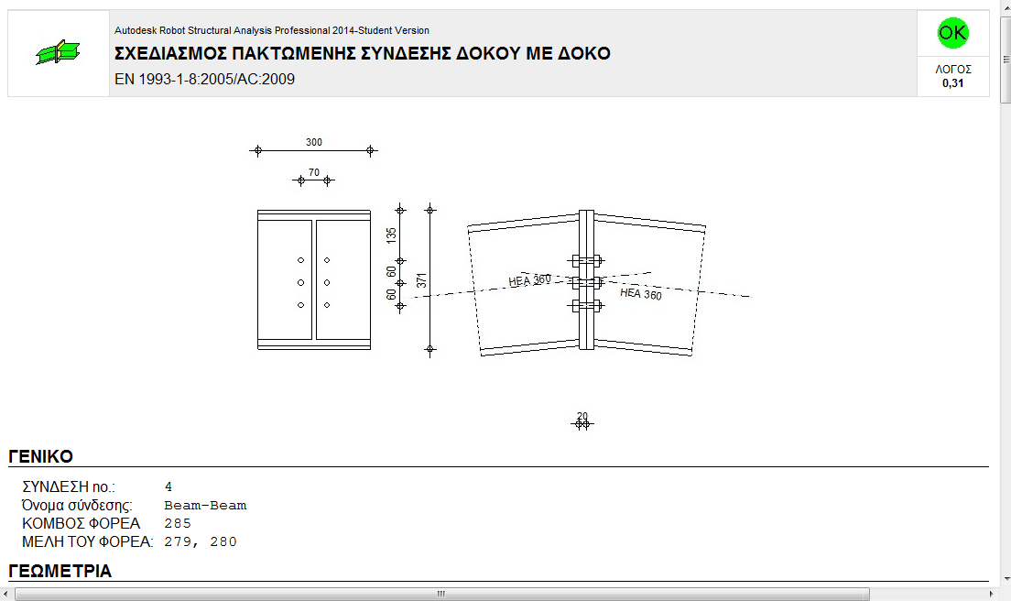

Slide 47



Σύνδεση Νο2 (σύνδεση υποστυλώματος με δοκό)

Slide 48


Slide 49



Σύνδεση Νο3 (σύνδεση υποστυλώματος με δοκό)

Slide 50


Slide 51



Σύνδεση Νο4 (βάση υποστυλώματος)

Slide 52


Slide 53



Σύνδεση Νο5

Slide 54


Slide 55



Σύνδεση Νο6 (σύνδεση δοκών δυσκαμψίας)

Slide 56


Slide 57

Θεμελίωση
Aποθήκη 1 κ 2

Slide 58


Slide 59


Slide 60

Αποθήκη 3

Slide 61


Slide 62


Slide 63

Ετοιμα 1

Slide 64


Slide 65


Slide 66

Ετοιμα 2

Slide 67


Slide 68


Slide 69
Στη αποθήκη 4 κάναμε μελέτη πρόβλεψης και τοποθετήσαμε γερανογέφυρα

Slide 70
Η μεταλλική κατασκευή της εργασίας θα φέρει μία γερανογέφυρα ανυψωτικής ικανότητας 5t και μήκους 22,5m.
Από πίνακα τυποποιημένων διαστάσεων (πίνακας 7.1 - Σχεδιασμός Δομικών Έργων Από Χάλυβα. I. Βάγιας. I. Ερμόπουλος. Γ. Ιωαννίδης) λαμβάνουμε με προσέγγιση τα ακόλουθα γεωμετρικά χαρακτηριστικά για την συγκεκριμένη γερανογέφυρα ανυψωτικής ικανότητας 5t και ανοίγματος s=22,5m:
η απόσταση ακραίας θέσης αγκίστρου ανάρτησης από τον άξονα της δοκού κύλισης είναι 1.100mm
η απόσταση μεταξύ των δύο τροχών σε κάθε πλευρά είναι 4,0m
οι κινητήριοι τροχοί έχουν ανεξάρτητη κίνηση ο ένας από τον άλλο και οι άξονες όλων των τροχών είναι σταθερά συνδεδεμένοι επ' αυτών (σύστημα ΙFF)
η ταχύτητα ανύψωσης του αναρτημένου φορτίου είναι 6 m/min
για γερανογέφυρες εργαστηρίου η κατηγορία ανύψωσης είναι ΗC2 και η κατηγορία κόπωσης S3 (Annex Β, Εurocode 1 - Πίνακας 3.1)
Η γερανογέφυρα από το ίδιο το βάρος της καθώς και από τη λειτουργία της μεταφέρει κατακόρυφα και οριζόντια φορτία στις δοκούς κύλισης, τα οποία εν συνεχεία μεταφέρονται στο έδαφος μέσω των υποστυλωμάτων.
Τα μέλη που επιλέχθηκαν για την γερανογέφυρα είναι:
Για βραχύ πρόβολο ΗΕΒ180
Για δοκό κύλισης ΗΕΒ200

Slide 71

Ο υπολογισμός των φορτίων της γερανογέφυρας πραγματοποιήθηκε μέσω ενός προγράμματος excel . Έπειτα τα φορτία αυτά εισήχθησαν στο στατικό πρόγραμμα RSA 2014 σαν ένα κινητό φορτίο LL2 και έγινε ο υπολογισμός και έλεγχος των μελών της γερανογέφυρας ( βραχύς πρόβολος, δοκός κύλισης κλπ.). Παρακάτω φαίνεται η γερανογέφυρα με τα φορτία της όπως σχεδιάστηκε στο πρόγραμμα.

